Slide 1
作业1.1
设一计算机系统有输入机一台、打印机两台，现有二道程序同时投入运行，且程序A先开始运行，程序B后运行。程序A的运行轨迹为：计算50ms，打印信息100ms，再计算50ms ,打印信息100ms ,结束。程序B运行的轨迹为：计算50ms，输入数据80ms，再计算100ms，结束。要求：
(1) 用图画出这二道程序并发执行时的工作情况。
(2) 说明在二道程序运行时，CPU有无空闲等待？若有，在哪段时间内等待？为什么会空闲等待？
(3) 程序A、B运行时有无等待现象？在什么时候会发生等待现象？

Slide 2
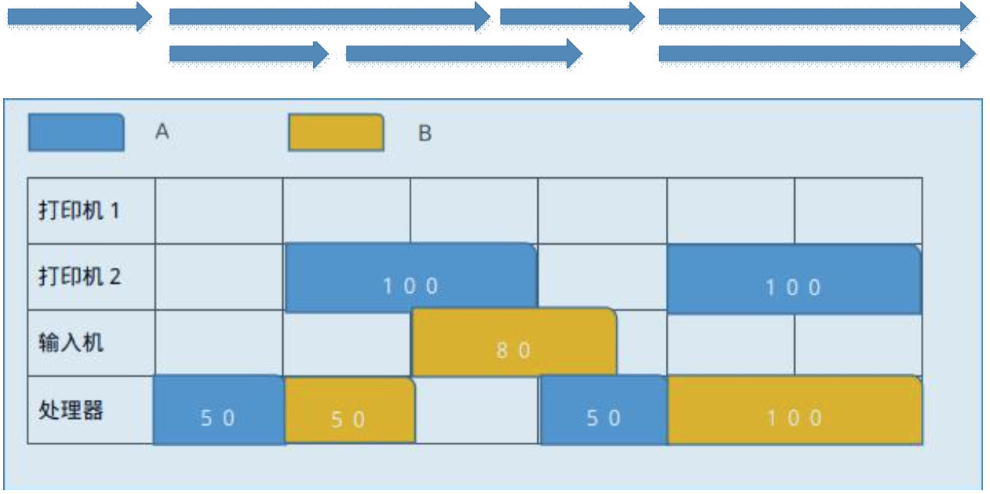
作业1.1
(2)CPU 有空闲等待,当 A 在打印 B 在输入时 CPU 等待,因为并发的程序不够多导致这段 时间没有程序需求 CPU 资源
^{(3)有等待现象,CPU 资源不足时出现等待。}
Notes:
设一计算机系统有输入机一台、打印机两台，现有二道程序同时投入运行，且程序A先开始运行，程序B后运行。程序A的运行轨迹为：计算50ms，打印信息100ms，再计算50ms ,打印信息100ms ,结束。程序B运行的轨迹为：计算50ms，输入数据80ms，再计算100ms，结束。要求：
(1) 用图画出这二道程序并发执行时的工作情况。
(2) 说明在二道程序运行时，CPU有无空闲等待？若有，在哪段时间内等待？为什么会空闲等待？
(3) 程序A、B运行时有无等待现象？在什么时候会发生等待现象？

Slide 3
课后作业1.2
在单CPU和两台I/O设备(I₁, I₂)的多道程序设计环境下，同时投入3个作业J₁, J₂和J₃运行，其对CPU和I/O设备使用的顺序与时间如下：
J₁: I₂(30ms)→CPU (10ms) →I₁(30ms) →CPU (10ms) →I₂(20ms)
J₂: I₁(20ms) →CPU (20ms) →I₂(40ms)
J₃: CPU(30ms) →I₁(20ms) →CPU(10ms) →I₁(10ms)
假定CPU和I/O设备能够并行，I₁和I₂能够并行。作业优先级J₁>J₂>J₃，高优先级作业可抢占低优先级作业的CPU，但不能抢占I/O设备。
问题：
分别求出3个作业的turnaround时间（wall-clock时间）。
计算CPU的利用率（计算时间/(计算时间+空闲时间)）。
计算I/O设备的利用率（工作时间/(工作时间+空间时间)）。

Slide 4
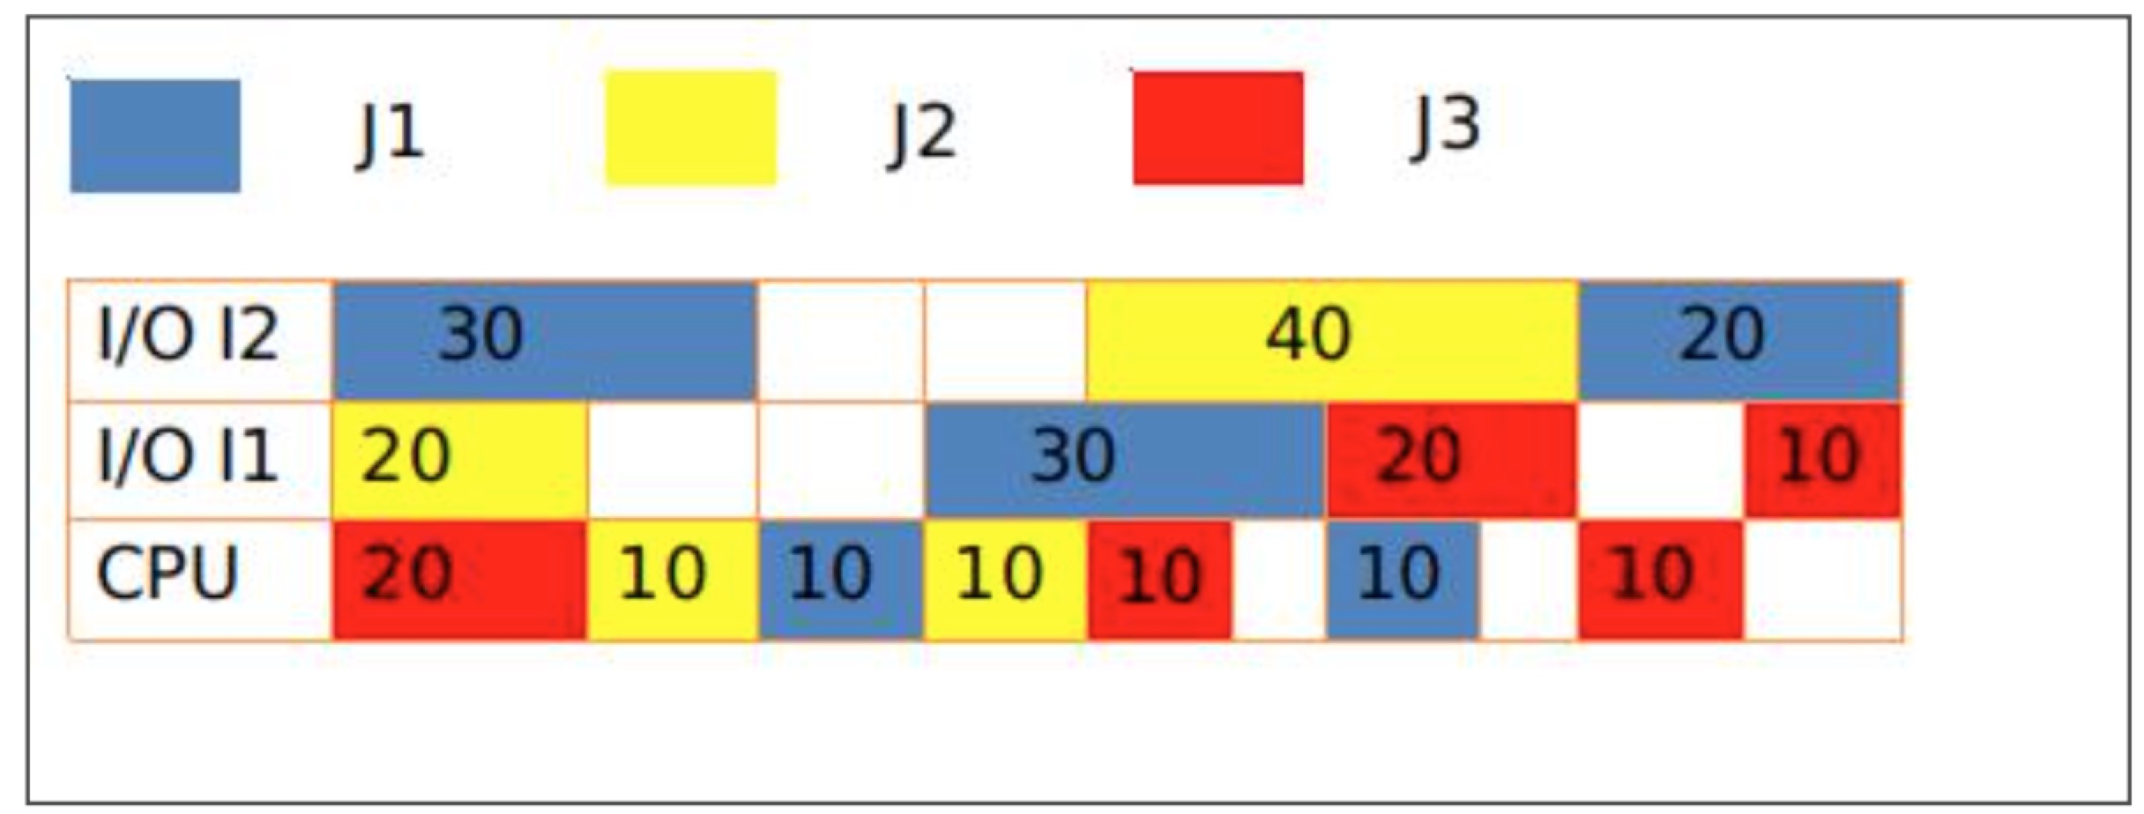
课后作业1.2
在单CPU和两台I/O设备(I₁, I₂)的多道程序设计环境下，同时投入3个作业J₁, J₂和J₃运行，其对CPU和I/O设备使用的顺序与时间如下：
J₁: I₂(30ms)→CPU (10ms) →I₁(30ms) →CPU (10ms) →I₂(20ms)
J₂: I₁(20ms) →CPU (20ms) →I₂(40ms)
J₃: CPU(30ms) →I₁(20ms) →CPU(10ms) →I₁(10ms)
假定CPU和I/O设备能够并行，I₁和I₂能够并行。作业优先级J₁>J₂>J₃，高优先级作业可抢占低优先级作业的CPU，但不能抢占I/O设备。

Slide 5
课后作业1.2
问题：
分别求出3个作业的turnaround时间（wall-clock时间）。
计算CPU的利用率（计算时间/(计算时间+空闲时间)）。
计算I/O设备的利用率（工作时间/(工作时间+空间时间)）。
^{(1)110ms、90ms、110ms}
(2)截止至 3 个程序都运行完时 CPU 利用率(10+10+20+30+10)/110=72.73% (3)截止至 3 个程序都运行完时 IO1 利用率(30+20+20+10)/110=72.73%
截止至 3 个程序都运行完时 IO2 利用率(30+20+40)/110=81.82%

Slide 6
问题：可移植的操作系统可以从一个系统架构移植到另外一个系统架构而无需修改。 (1) 请解释为什么构建完全可移植的OS是不可能的？ (2)如果需要你设计一个高度可移植的OS，那么请描述你需要设计的两个层次？
Notes:
类微内核操作系统

Slide 7
(1) 请解释为什么构建完全可移植的OS是不可能的？ 每个系统架构都有自己独特的一套指令集。因此，奔腾架构的设备无法执行SPARC程序，反之亦然。而且，不同架构的总线架构也不同， (例如 VME, ISA, PCI, MCA, SBus, ...)，CPU的字长度也不同 (32/64 bit). 由于这些硬件的差异，构建完全可移植的操作系统并不可能。
Notes:
(1) 请解释为什么构建完全可移植的OS是不可能的？ (2)如果需要你设计一个高度可移植的OS，那么请描述你需要设计的两个层次？

Slide 8
(2)如果需要你设计一个高度可移植的OS，那么请描述你需要设计的两个层次？ 一个高度可移植的操作系统包含两个层次：---机器相关层和机器无关层。机器相关层处理硬件的特性，并且需要为每个架构单独实现。这层提供一个统一的接口，供机器无关层使用。而设备无关层仅仅需要实现一次。要想实现高可移植性，机器相关层的规模应该设计的越小越好。
Notes:
(1) 请解释为什么构建完全可移植的OS是不可能的？ (2)如果需要你设计一个高度可移植的OS，那么请描述你需要设计的两个层次？

